Slide 1
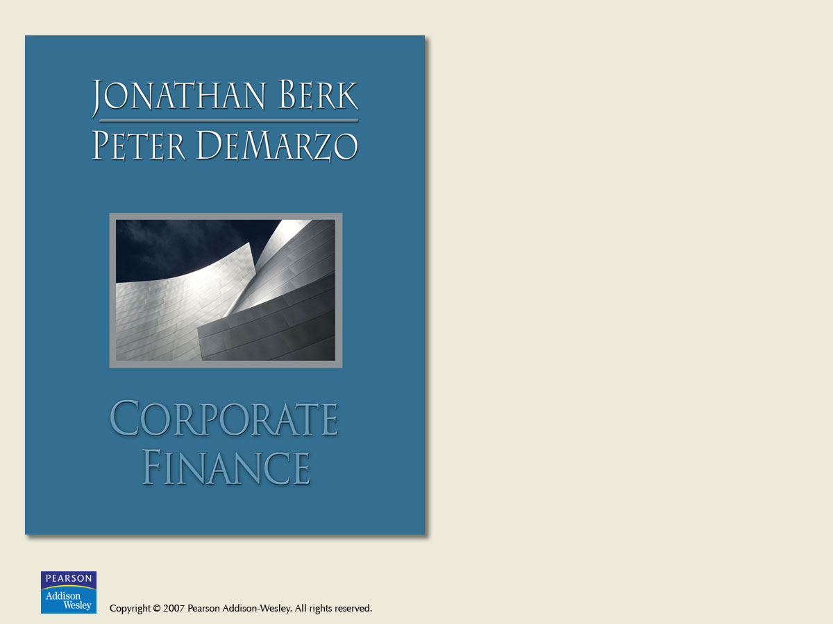
第 9 章
股票估值

Slide 2

本章结构
9.1 股利折现模型
9.2 股利折现模型的应用
9.3 总支付和自由现金流估值模型
9.4 基于可比公司的估值
9.5 信息、竞争和股票价格
Copyright © 2007 Pearson Addison-Wesley. All rights reserved.
9-<number>

Slide 3
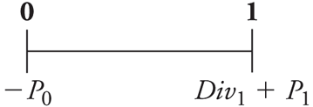
9.1 股价、回报率与投资期限
一年期的投资者
  潜在的现金流
    股利
    股票出售
  一年期投资者的时间线
    因为现金流是有风险的, 我们必须用股权资本成本对它们进行折现。
Copyright © 2007 Pearson Addison-Wesley. All rights reserved.
9-<number>

Slide 4
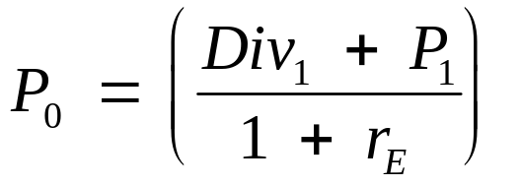
9.1 股价、回报率与投资期限(续)
一年期的投资者
  如果当前的股票价格小于这个数额，预期投资者会竞相购买，从而推动股票价格上涨。
  如果当前的股票价格超过这个数额，预期投资者会竞相出售，从而导致股票价格迅速下跌。
Copyright © 2007 Pearson Addison-Wesley. All rights reserved.
9-<number>

Slide 5
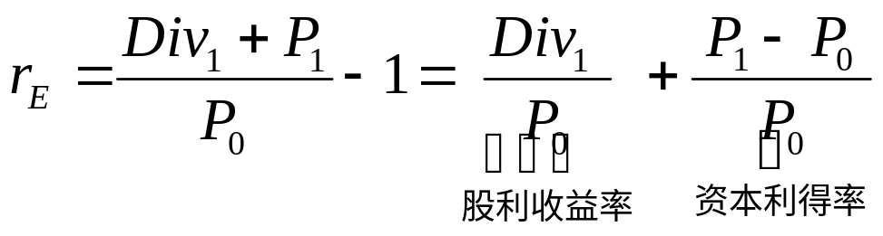
股利收益率、资本利得与总回报率
股利收益率(Dividend Yield)
资本利得(Capital Gain)
  资本利得率(Capital Gain Rate)
总回报率(Total Return)
  股利收益率 + 资本利得率
    股票的期望总回报率应该等于市场上具有同等风险的其他投资的期望回报率。
Copyright © 2007 Pearson Addison-Wesley. All rights reserved.
9-<number>

Slide 6
例9.1 股票价格和回报率
问题：
假设你预期Longs药店来年将发放每股0.56美元的股利，在年末股票以每股45.50美元的价格交易。如果与Longs股票具有相同风险的其他投资的期望回报率是6.80%，那么，你今天会为Longs股票支付的买价最高是多少？按照这个价格，你预期的股利收益率和资本利得率分别是多少？

Slide 7
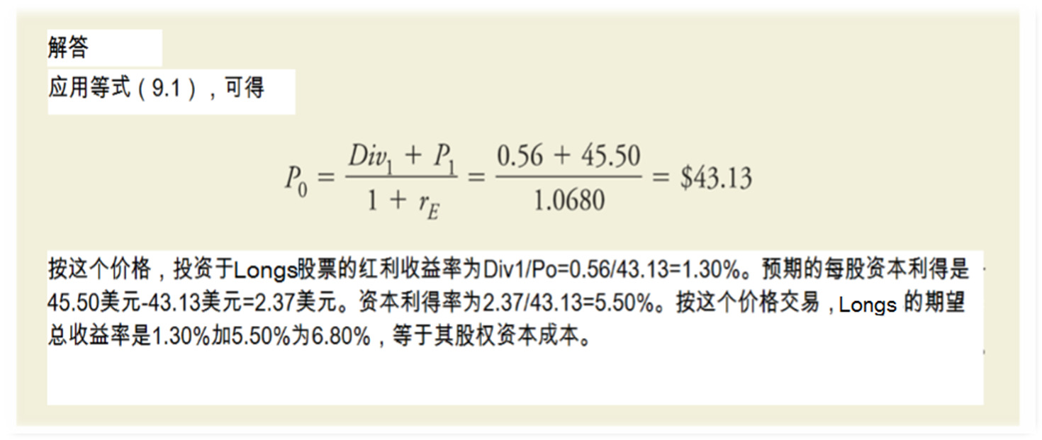
例9.1 股票价格和回报率(续)
Copyright © 2007 Pearson Addison-Wesley. All rights reserved.
9-<number>

Slide 8
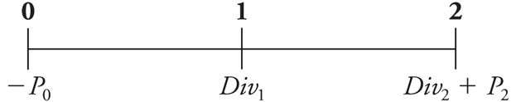
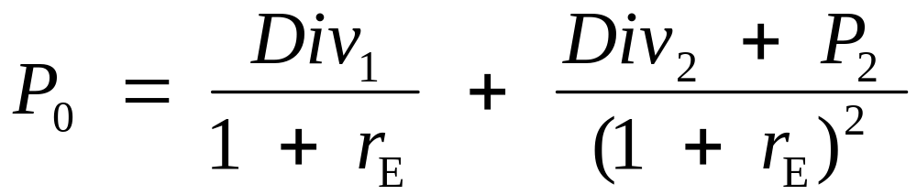
多年期投资者
如果我们计划持有股票两年，则价格为多少？
Copyright © 2007 Pearson Addison-Wesley. All rights reserved.
9-<number>

Slide 9
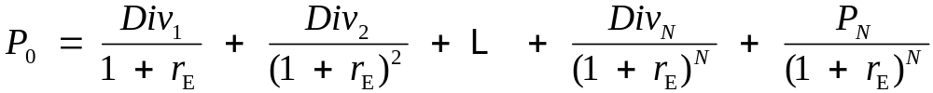
多年期投资者(续)
如果我们计划持有股票N年，则价格为多少？
  这被称作股利折现模型（Dividend Discount Model）
    注意以上等式9.4对于任意期限N都成立。因此所有投资者（具有相同的信念）将对股票赋予相同的价值，而不论他们的投资期限长短。
Copyright © 2007 Pearson Addison-Wesley. All rights reserved.
9-<number>

Slide 10
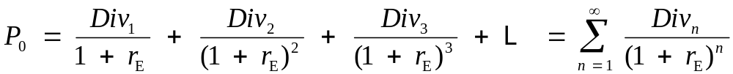
多年期投资者(续)
任何股票的价格等于它将支付的预期未来股利的现值。
Copyright © 2007 Pearson Addison-Wesley. All rights reserved.
9-<number>

Slide 11
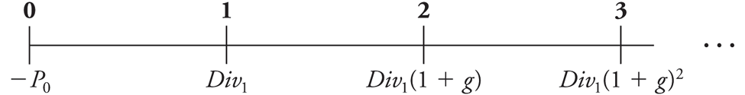
9.2 股利折现模型
固定的股利增长率
  对公司未来股利最简单的预测是它们将永远以一个固定的增长率g增长。
Copyright © 2007 Pearson Addison-Wesley. All rights reserved.
9-<number>

Slide 12
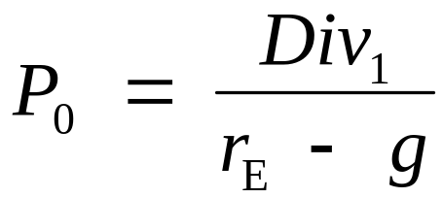
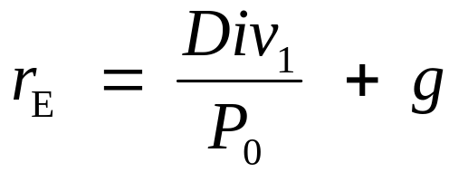
9.2 股利折现模型(续)
固定股利增长率模型（Constant Dividend Growth Model）
  公司的价值取决于当前的股利水平、股权资本成本和增长率。
Copyright © 2007 Pearson Addison-Wesley. All rights reserved.
9-<number>

Slide 13
例9.2 对具有固定股利增长率的公司估值
问题：
Consolidated Edison是一家受政府管制的公用事业公司，公司服务于纽约市地区。假设公司计划在来年支付每股2.30美元的股利。如果其股权资本成本是7%，预计未来股利每年增长2%，估计Consolidated Edison公司的股票价值。

Slide 14
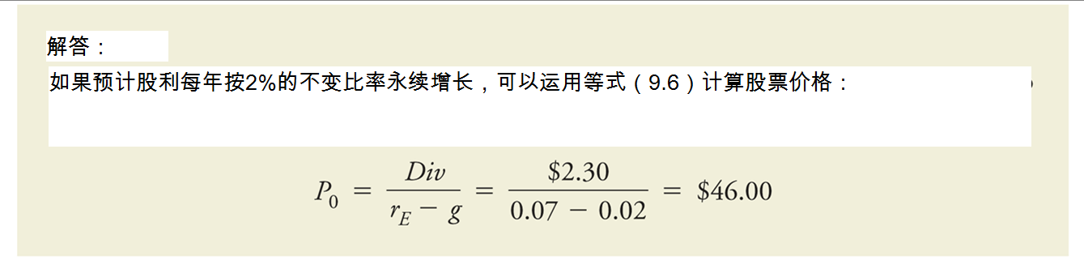
例9.2 对具有固定股利增长率的公司估值(续)
Copyright © 2007 Pearson Addison-Wesley. All rights reserved.
9-<number>

Slide 15
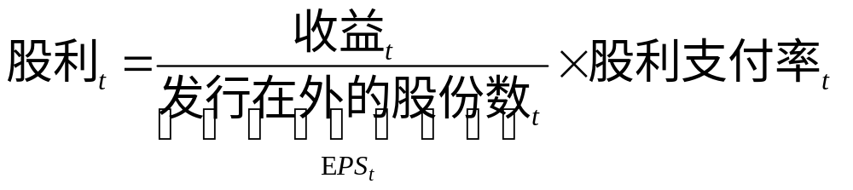
股利与投资及增长
一个简单的增长模型
  股利支付率 (Dividend Payout Rate)
    每年收益中作为股利支付的比率
Copyright © 2007 Pearson Addison-Wesley. All rights reserved.
9-<number>

Slide 16
股利与投资及增长(续)
一个简单的增长模型
  假定发行在外的股份数是固定的，公司可以通过以下两种方法来增加其股利：
    增加其收益（净利润）
    增加其股利支付率
Copyright © 2007 Pearson Addison-Wesley. All rights reserved.
9-<number>

Slide 17
股利与投资及增长(续)
一个简单的增长模型
  对于收益的支配，公司可以从以下两者中选其一：
    将它们支付给投资者
    将它们留存和再投资
Copyright © 2007 Pearson Addison-Wesley. All rights reserved.
9-<number>

Slide 18

股利与投资及增长(续)
一个简单的增长模型
  留存比率（Retention Rate）
    公司当前收益被保留的比率
Copyright © 2007 Pearson Addison-Wesley. All rights reserved.
9-<number>

Slide 19

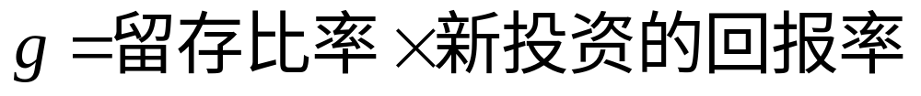
股利与投资及增长(续)
一个简单的增长模型
  如果公司保持其留存比率不变，则股利的增长率将等于收益的增长率。
Copyright © 2007 Pearson Addison-Wesley. All rights reserved.
9-<number>

Slide 20
股利与投资及增长(续)
盈利性增长
  如果一个公司想要提高其股价，它应该削减其股利和投资更多，还是应该削减投资和增加其股利?
    答案将取决于公司投资的盈利率。
      只有当新投资具有正的NPV时，削减公司的股利以增加投资将提高股价。
Copyright © 2007 Pearson Addison-Wesley. All rights reserved.
9-<number>

Slide 21
例9.3 为盈利性增长而削减股利
问题：
Crane体育用品公司预计来年的每股收益是6美元。公司不打算将这些收益再投资从而获得增长，而是计划将所有的收益都作为股利发放给股东。在公司没有增长预期下，公司当前的股价是60美元。
假设在可预见的将来，公司可以将其股利支付率削减为75%，并用留存收益开设新店。预期这些新店的投资回报率是12%。假设公司的股权资本成本不变，这个新政策对公司的股价将会有什么影响？

Slide 22
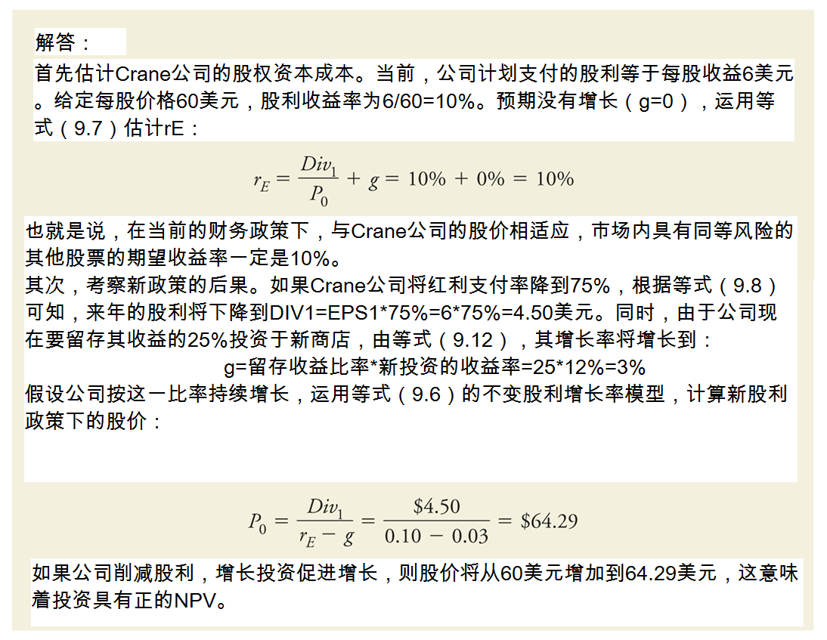
例9.3 为盈利性增长而削减股利(续)
Copyright © 2007 Pearson Addison-Wesley. All rights reserved.
9-<number>

Slide 23
例9.4 非盈利性增长
问题：
假设同例9.3，Crane体育用品公司决定将其股利支付率削减到75%，以留存收益投资开设新商店。但现在假设新投资的回报率是8%，而不是12%。给定来年公司的期望每股收益是6美元，股权资本成本是10%，在这种情况下，公司当前的股价将会是多少？

Slide 24
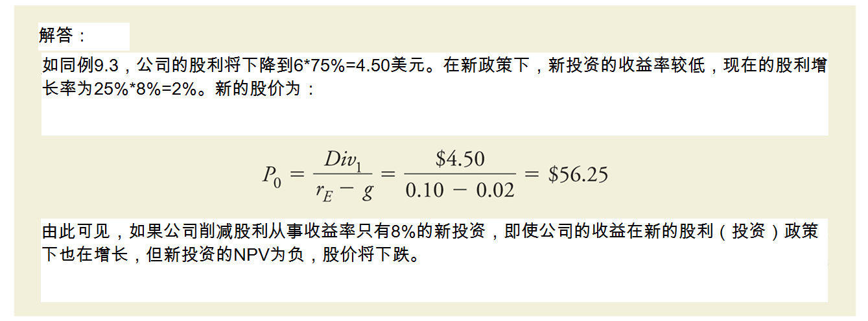
例9.4 非盈利性增长(续)
Copyright © 2007 Pearson Addison-Wesley. All rights reserved.
9-<number>

Slide 25
变化的增长率
如果增长率不是固定的，我们不能使用固定股利增长率模型为股票估值。
  例如, 一些年轻的公司经常具有非常高的初始收益增长率。在高增长时期，这些公司经常保留100%的收益以利用盈利性投资机会。当公司步入成熟期，他们的增长率便会降低。在某个时点，它们的收益超过他们的投资需求，它们开始支付股利。
Copyright © 2007 Pearson Addison-Wesley. All rights reserved.
9-<number>

Slide 26
变化的增长率(续)
虽然当增长率不固定时我们不能直接使用固定股利增长率模型，我们可以使用股利折现模型的一般形式为这样的公司估值，一旦期望增长率稳定，运用固定增长率模型来计算股票的未来股价。
Copyright © 2007 Pearson Addison-Wesley. All rights reserved.
9-<number>

Slide 27
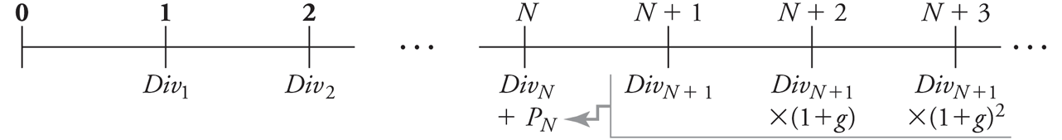
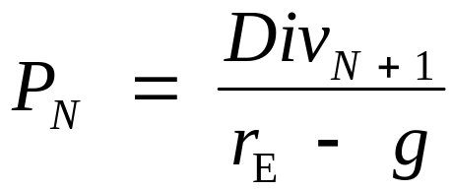
变化的增长率(续)
固定的长期增长率的股利折现模型
Copyright © 2007 Pearson Addison-Wesley. All rights reserved.
9-<number>

Slide 28
例9.5 对具有两个不同增长率的公司估值
问题：
Small Fry公司发明了一种马铃薯片，它的外表和口感都像法式炸薯条。市场对这一产品的反应非常热烈，公司决定将所有收益进行再投资以扩大它的经营。在过去的一年，公司的收益是每股2美元，预期以后每年将增长20%，直到第4年末。到那时，其他公司可能推出竞争产品。分析师预计，在第4年末，Small Fry公司将削减投资，开始将60%的收益作为股利支付，公司的增长将降低为长期增长率4%。如果Small Fry公司的股权资本成本是8%，今天的每股价值是多少？

Slide 29
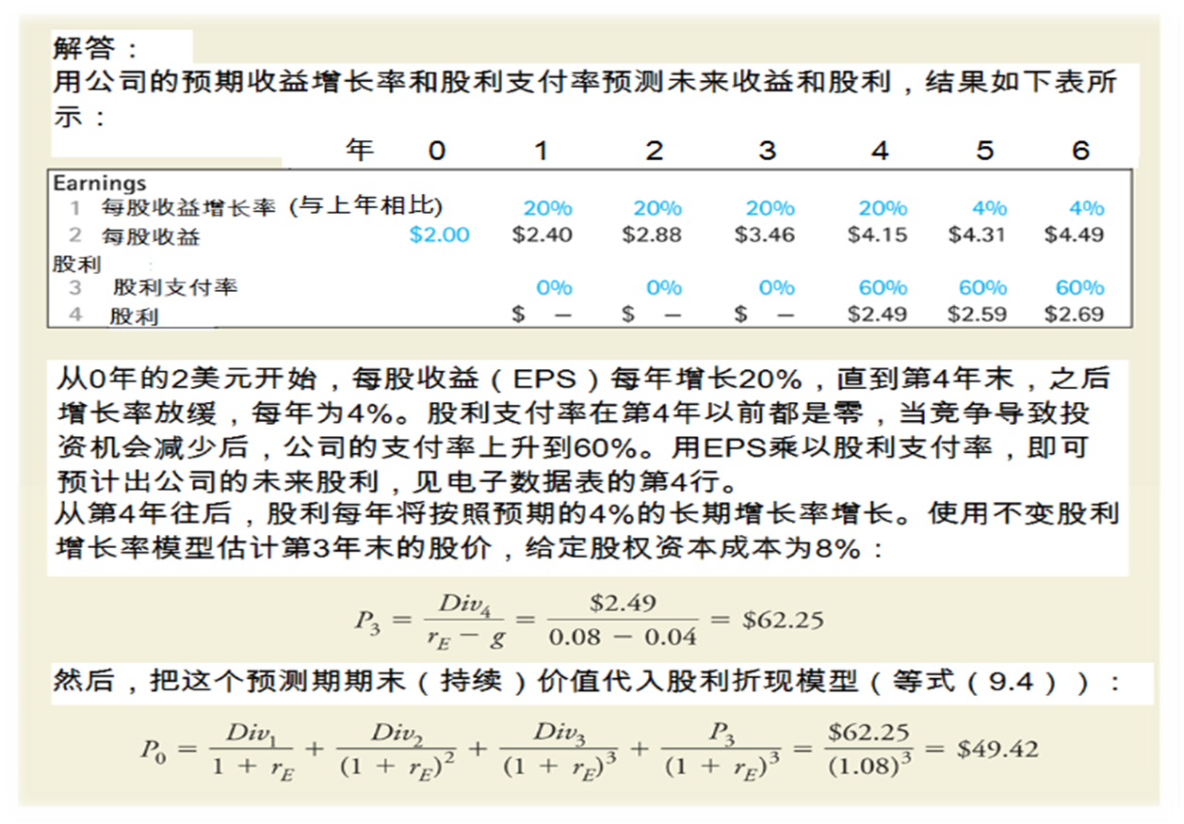
例9.5 对具有两个不同增长率的公司估值(续)
Copyright © 2007 Pearson Addison-Wesley. All rights reserved.
9-<number>

Slide 30
股利折现模型的局限性
预测公司的股利增长率和未来的股利具有很大的不确定性。
假定的股利增长率的很小的变化可以导致估计的股票价格很大的变动。
Copyright © 2007 Pearson Addison-Wesley. All rights reserved.
9-<number>

Slide 31
9.3 总支付和自由现金流估值模型
股票回购与总支付模型
  股票回购 (Share Repurchase)
    公司用多余的现金买回公司自己的股票
  对股利折现模型的含义
    公司用于回购股票的现金越多，它可用于派发股利的现金就越少。
    通过回购，公司减少了发行在外的股份数，从而增加了其每股收益和每股股利。
Copyright © 2007 Pearson Addison-Wesley. All rights reserved.
9-<number>

Slide 32
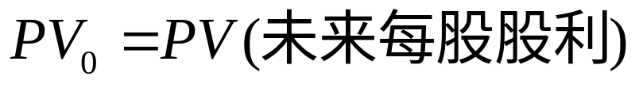
9.3 总支付和自由现金流估值模型(续)
股票回购与总支付模型
Copyright © 2007 Pearson Addison-Wesley. All rights reserved.
9-<number>

Slide 33
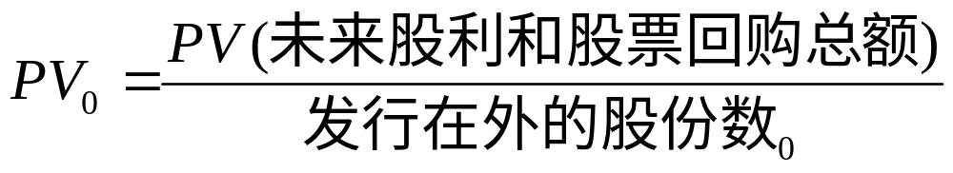
9.3 总支付和自由现金流估值模型(续)
股票回购与总支付模型
  总支付模型（Total Payout Model）
    对公司全部股权估值，而不是一股股票。对股利和股票回购的总额进行折现，以及在预测公司总支付的增长时使用收益（不是每股收益）的增长率。
Copyright © 2007 Pearson Addison-Wesley. All rights reserved.
9-<number>

Slide 34
例9.6 股票回购时的估值
问题：
Titan工业公司有流通股21700万股，预期在本年末的收益是86000万美元。公司计划总计支出收益的50%，30%作为股利发放，20%用于回购股票。如果预期公司的收益每年增长7.5%，并且上述支付的比率保持不变。假定公司的股权资本成本是10%。确定Titan的股价。

Slide 35
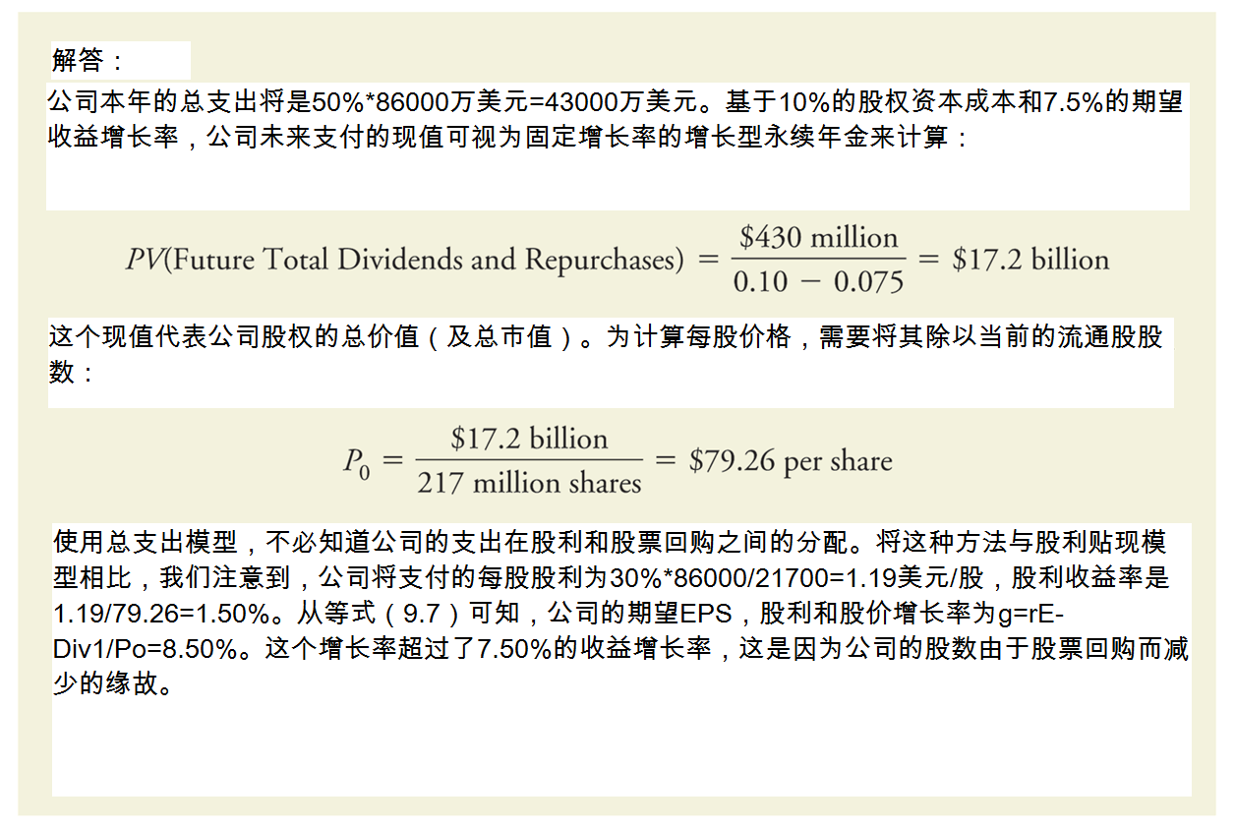
例9.6 股票回购时的估值(续)
Copyright © 2007 Pearson Addison-Wesley. All rights reserved.
9-<number>

Slide 36
自由现金流折现模型
自由现金流折现模型（Discounted Free Cash Flow Model）
  确定对于所有投资者包括股权和债权持有者（both equity and debt holders）而言公司的价值。
  公司价值可以被解释为取得公司的股权、得到其现金、偿付所有债务、以及拥有无杠杆公司业务的净成本。
Copyright © 2007 Pearson Addison-Wesley. All rights reserved.
9-<number>

Slide 37


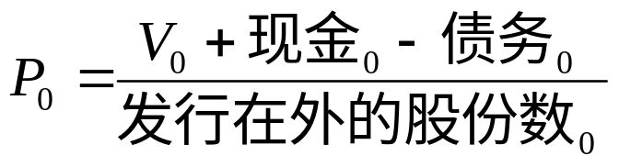
自由现金流折现模型(续)
估算企业价值
  自由现金流（Free Cash Flow）
    可向债权持有者和股权持有者支付的现金流
  自由现金流折现模型
    公司价值
    股价
Copyright © 2007 Pearson Addison-Wesley. All rights reserved.
9-<number>

Slide 38
自由现金流折现模型(续)
模型的应用
  因为我们是对支付给股权持有者和债权持有者的现金流折现，自由现金流折现应该使用公司的加权平均资本成本（weighted average cost of capital，r_{wacc}）。如果公司没有债务，加权平均资本成本r_{wacc} = 股权资本成本r_{E} 。
Copyright © 2007 Pearson Addison-Wesley. All rights reserved.
9-<number>

Slide 39
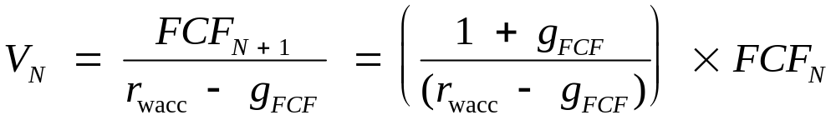
自由现金流折现模型(续)
模型的应用
  通常，通过对N年以后的自由现金流假定一个固定的长期增长率g_{FCF}来估计终值（terminal value），所以：
Copyright © 2007 Pearson Addison-Wesley. All rights reserved.
9-<number>

Slide 40
例9.7 使用自由现金流估计KCP的价值
问题：
KCP公司2005年的销售收入为51800万美元。假设你预期在2006年公司的销售收入增长9%，但是以后销售收入增长率将每年降低1%，到2011年降到成衣行业的长期增长率4%。基于KCP过去的盈利能力和投资需求，你预计EBIT为销售收入的9%，净营运资本需求的增加为销售收入增加额的10%，资本性支出等于折旧费用。假如KCP有现金10000万美元，债务300万美元，流通股2100万股，公司所得税税率是37%，加权平均资本成本是11%，你估计在2006年初KCP的股票价值为多少？

Slide 41
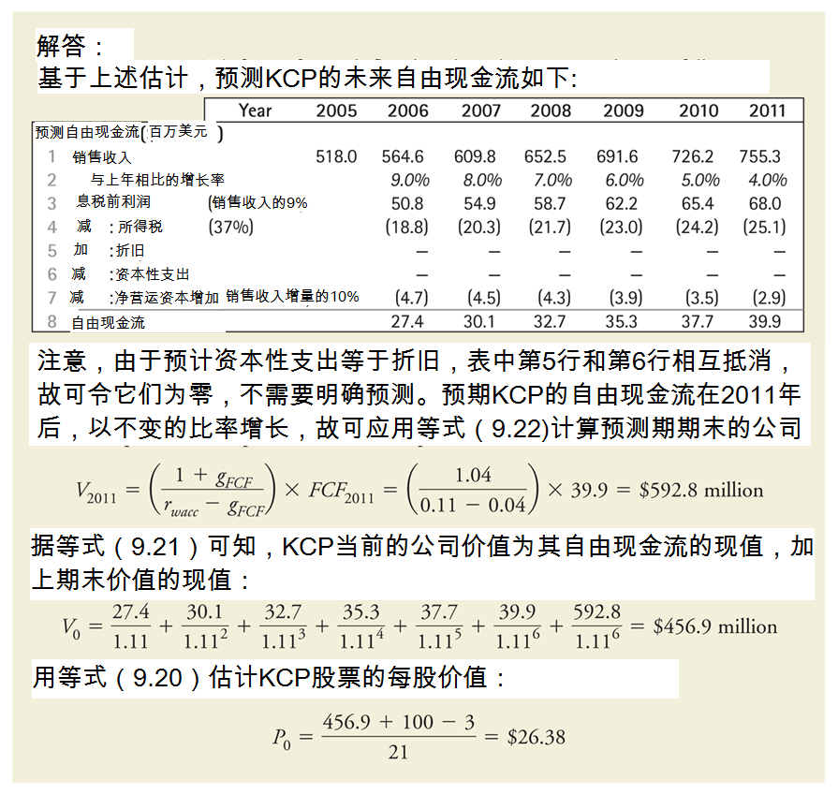
例9.7 使用自由现金流估计KCP的价值(续)
Copyright © 2007 Pearson Addison-Wesley. All rights reserved.
9-<number>

Slide 42
自由现金流折现模型(续)
与资本预算相联系
  公司的自由现金流等于公司当前和未来投资产生的自由现金流的总和，所以我们可以把公司的价值解释为公司将从继续其现有项目和启动新项目中获得的总的NPV。
    任何单个项目的NPV代表它对公司价值的贡献。为使公司的股价最大化，我们应该接受具有正NPV的项目。
Copyright © 2007 Pearson Addison-Wesley. All rights reserved.
9-<number>

Slide 43
例9.8 股票估值的敏感性分析
问题：
在例9.7中，我们假设KCP的EBIT为销售收入的9%。如果KCP可削减其经营费用，从而将EBIT提高到销售收入的10%，你对股票价值的估计将怎样变化？

Slide 44
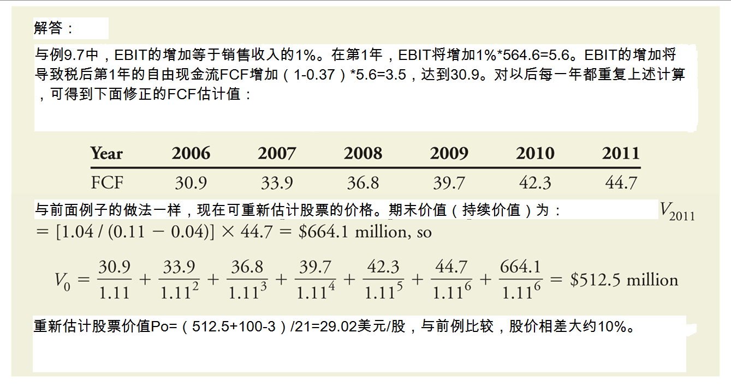
例9.8 股票估值的敏感性分析(续)
Copyright © 2007 Pearson Addison-Wesley. All rights reserved.
9-<number>

Slide 45
图9.1 股票估值的现金流折现模型的比较
…现值 | 决定…
股利支付 | 股票价格
总支付 （所有股利和股票回购） | 股权价值
自由现金流 （可支付所有证券持有者的现金） | 公司价值
Copyright © 2007 Pearson Addison-Wesley. All rights reserved.
9-<number>

Slide 46
9.4 基于可比公司的估值
可比公司法（Method of Comparables，Comps）
  基于预期在未来将产生非常相似的现金流的其他可比公司或投资的价值来估计公司的价值。
Copyright © 2007 Pearson Addison-Wesley. All rights reserved.
9-<number>

Slide 47
估值乘数
估值乘数（Valuation Multiple）
  公司价值与公司的规模或现金流的一些衡量指标的比率
市盈率（Price-Earnings Ratio）
  市盈率（P/E Ratio）
    股价除以每股收益
Copyright © 2007 Pearson Addison-Wesley. All rights reserved.
9-<number>

Slide 48
估值乘数(续)
历史收益(Trailing Earnings)
  过去12个月的收益
追溯市盈率(Trailing P/E)
预测收益(Forward Earnings)
  下一个12个月的期望收益
预测市盈率(Forward P/E)
Copyright © 2007 Pearson Addison-Wesley. All rights reserved.
9-<number>

Slide 49
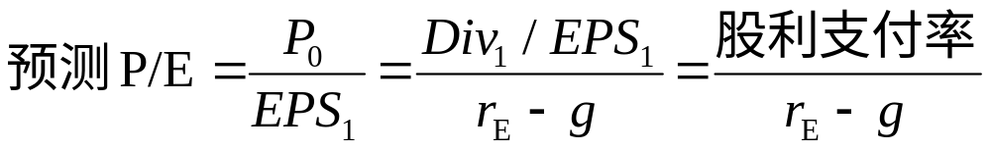
估值乘数(续)
具有高增长率、产生的现金大大超过其投资需求以致于可以保持高股利支付率的公司，应该有高P/E乘数。
Copyright © 2007 Pearson Addison-Wesley. All rights reserved.
9-<number>

Slide 50
例9.9 利用市盈率估值
问题：
假设家具制造商Herman Miller公司的每股收益是1.38美元。如果可比家具公司股票的平均P/E为21.3，用P/E作为估值乘数，对Herman Miller公司估值。这一估值的基础假设是什么？

Slide 51
例9.9 利用市盈率估值(续)
解答：
将Herman Miller公司的EPS乘以可比公司的P/E估计Herman Miller公司的股价。于是，Po=1.38美元×21.3=29.39美元。这个估值假定Herman Miller公司与该行业中的可比公司将具有相似的未来风险、股利支付率和收益增长率。

Slide 52
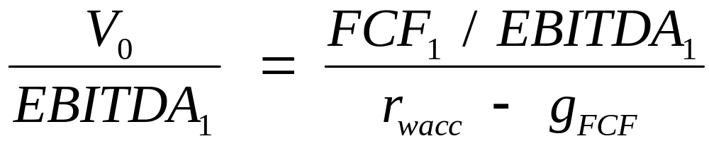
估值乘数(续)
公司价值乘数
  具有高增长率和低资本投资需求（以致自由现金流与EBITDA的比率高）的公司具有较高的公司价值乘数。
Copyright © 2007 Pearson Addison-Wesley. All rights reserved.
9-<number>

Slide 53
例9.10 利用公司价值乘数估值
问题：
假设RCKY鞋靴制造公司的每股收益是2.30美元，EBITDA是3070万美元。公司的流通股股数为540万股，债务为12500万美元（减去超额现金后的净债务）。你认为Deckers公司与RCKY公司在基础业务方面具有可比性，但是Deckers公司没有债务。如果Deckers公司的P/E是13.3，公司价值/EBITDA乘数是7.4，分别使用这两个乘数估计RCKY的股票价值。哪个估值可能更准确？

Slide 54
例9.10 利用公司价值乘数估值(续)
解答：
使用Deckers的P/E,估计出RCKY的股价为Po=2.30美元×13.3=30.59美元。
使用公司价值/EBITDA乘数，估计出RCKY的公司价值为Vo=3070万美元×7.4=22720万美元。然后减去债务，再除以股票数量，估计RCKY的股价为Po=（22720-12500)/540=18.93美元。
因为这两家公司之间杠杆水平的较大差异，我们预期第二种估值（基于公司价值）将更可靠。

Slide 55
估值乘数(续)
其他乘数
  销售乘数（Multiple of sales）
  每股股票的市净率（Price to book value of equity per share）
  每个用户的公司价值（Enterprise value per subscriber）
    用于有线电视行业
Copyright © 2007 Pearson Addison-Wesley. All rights reserved.
9-<number>

Slide 56
乘数的局限性
当使用乘数为公司估值时, 关于应如何调整期望未来增长率、风险、或会计政策的差异没有明确的指引。
只是提供有关相对于其他可比公司的公司价值的信息。
  使用乘数将不能帮助我们确定是否整个行业被高估。
Copyright © 2007 Pearson Addison-Wesley. All rights reserved.
9-<number>

Slide 57
与现金流折现模型的比较
现金流折现方法具有可以结合关于公司的资本成本或未来增长率的特定信息的优势。
  现金流折现方法具有比使用价值乘数更准确的潜力。
Copyright © 2007 Pearson Addison-Wesley. All rights reserved.
9-<number>

Slide 58
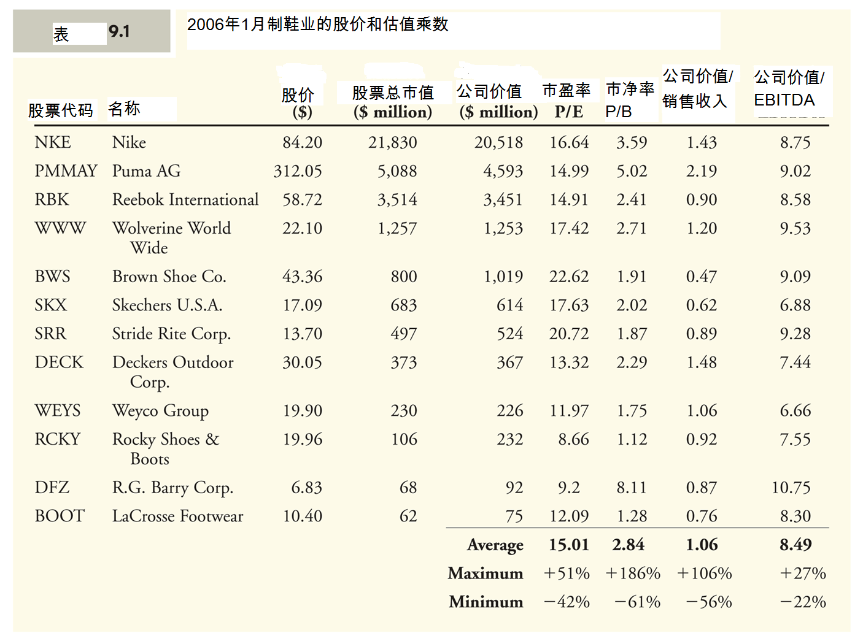
Copyright © 2007 Pearson Addison-Wesley. All rights reserved.
9-<number>

Slide 59
股票估值技术：最后的话
没有单独一种技术能提供有关一只股票的真实价值的最后答案。所有方法都需要具有太多不确定性的假设或预测，以致于不能提供对公司价值的确定评估。
  现实世界中的大多数从业者都是综合使用这些方法，如果不同方法得出的结果相一致，就会增加信心。
Copyright © 2007 Pearson Addison-Wesley. All rights reserved.
9-<number>

Slide 60
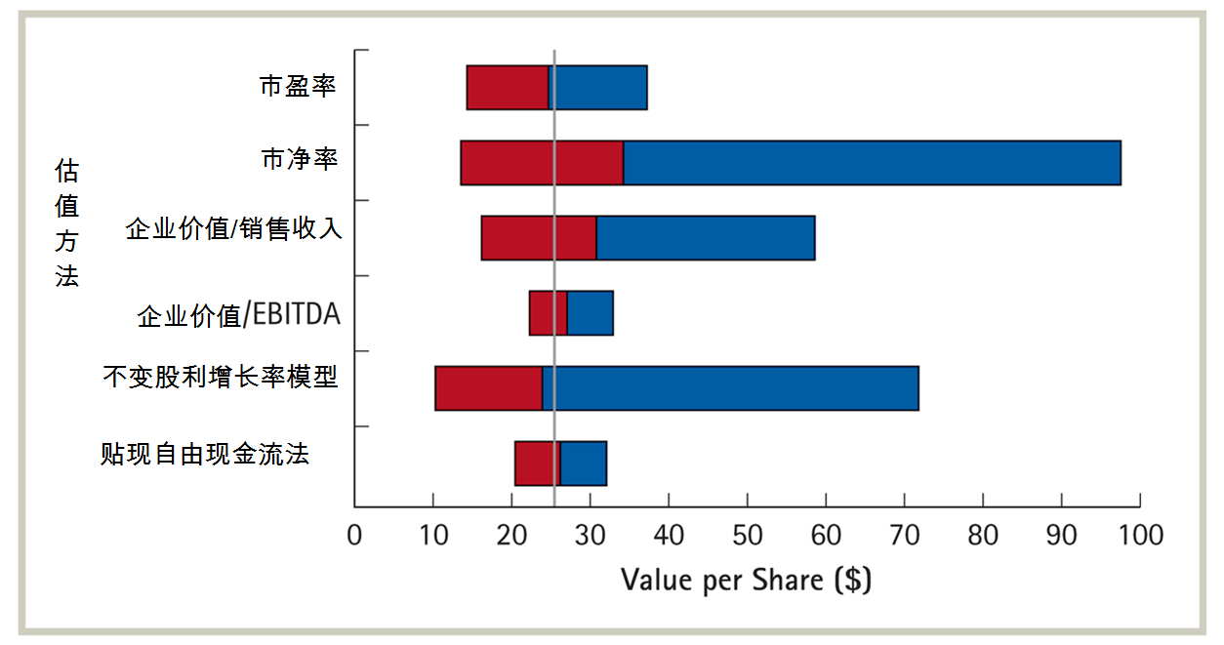
图9.2 使用不同估值方法得到的KCP股票的估值范围
Copyright © 2007 Pearson Addison-Wesley. All rights reserved.
9-<number>

Slide 61
9.5 信息、竞争和股票价格
股票价格中的信息
  估值模型将公司的未来现金流、资本成本和它的股价联系起来。给定这些变量中任意两个的准确信息，估值模型能使我们推断出第三个变量。
Copyright © 2007 Pearson Addison-Wesley. All rights reserved.
9-<number>

Slide 62
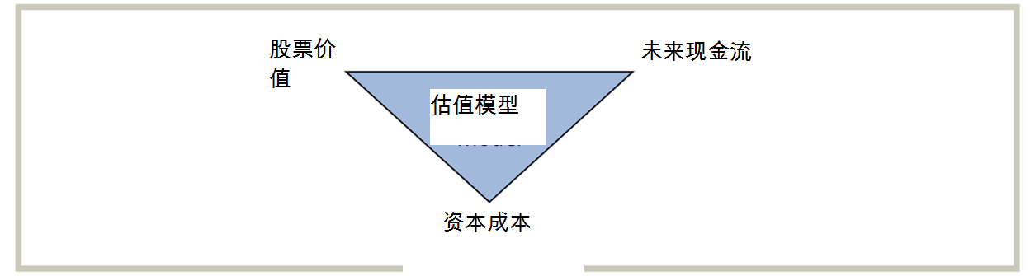
图9.3 估值三角
Copyright © 2007 Pearson Addison-Wesley. All rights reserved.
9-<number>

Slide 63
9.5 信息、竞争和股票价格(续)
股票价格中的信息
  对于一个上市公司，它的当前股票价格应该已经提供了从大量投资者中聚合的、关于公司股票的真实价值的、非常准确的信息。
    基于它的当前股票价格，估值模型将告诉我们有关公司的未来现金流或资本成本的一些信息。
Copyright © 2007 Pearson Addison-Wesley. All rights reserved.
9-<number>

Slide 64
例9.11 利用股票市场价格中的信息
问题：
假设Tecnor公司今年将支付每股5美元的股利。公司的股权资本成本为10%，你预期公司的股利每年以大约4%的比率增长，虽然你对精确的增长率有些不确定。如果Tecnor的股票目前按每股76.92美元的价格交易，你会怎样修正对其股利增长率的预期？

Slide 65
例9.11 利用股票市场价格中的信息(续)
解答：
如果基于4%的增长率，应用固定股利增长率模型估计的股票价格为Po=5 /（0.10-0.04）=83.33美元/股。然而股票的市场价格是76.92美元，这意味着大多数投资者预期股利以较低的比率增长。如果继续假定固定的股利增长率，则可以应用等式（9.7），求出符合当前市场价格的增长率：
因此，给定股票的这个市场价格，我们应该降低对股利增长率的预期，除非有强有力的理由相信我们自己的估计。
Copyright © 2007 Pearson Addison-Wesley. All rights reserved.
9-<number>

Slide 66
竞争和有效市场
有效市场假说（Efficient Markets Hypothesis）
  意味着给定所有信息对投资者而言是可得的，基于证券的未来现金流，证券将被公正定价。
Copyright © 2007 Pearson Addison-Wesley. All rights reserved.
9-<number>

Slide 67
竞争和有效市场(续)
公开的、易于解读的信息
  如果投资者可得的信息（新闻报道、财务报表，等等）对于公司的未来现金流的影响可以容易被弄清，那么所有投资者可以确定此信息对于公司价值的影响。
    在这种情形下，我们预期股票价格对此类消息几乎即刻作出反应。
Copyright © 2007 Pearson Addison-Wesley. All rights reserved.
9-<number>

Slide 68
例9.12 股价对公开信息的反应
问题：
Myox实验室宣布，由于潜在副作用，它要将一种主要的药品撤出市场。结果，在未来10年里，它的未来期望自由现金每年将减少8500万美元。Myox现有5000万股流通股，没有债务，股权资本成本是8%。如果这个消息的宣布完全出乎投资者的意料，在消息宣布后，Myox的股票价格应发生什么变化？

Slide 69

例9.12 股价对公开信息的反应(续)
解答：
在这种情况下，可以使用自由现金流折现方法。没有债务,rwacc=re=8%。应用年金公式，期望自由现金流的减少将使Myox的公司价值减少
从而每股价格将下跌57000/5000=11.40美元。
因为这个消息是公开的，它对公司的期望自由现金流的影响是清楚的，我们预料股价几乎即刻下跌11.40美元。

Slide 70
竞争和有效市场(续)
私下的或难于解读的信息
  私下的信息只被相对少数的投资者所拥有。这些投资者通过根据他们的信息来交易也许能够获利。
    在这种情形下，有效市场假说在严格意义上将不能成立。然而，当这些知情交易者开始交易，他们将会推动股价，所以一段时间后股价也将开始反映他们的信息。
Copyright © 2007 Pearson Addison-Wesley. All rights reserved.
9-<number>

Slide 71
竞争和有效市场(续)
私下的或难于解读的信息
  如果从拥有私下信息的获利机会很大，其他人将投入所需的资源来获取它。
    在长期，我们应预期市场“无效”的程度将受获取私下信息的成本的限制。
Copyright © 2007 Pearson Addison-Wesley. All rights reserved.
9-<number>

Slide 72
例9.13 股价对私下信息的反应
问题：
Phenyx制药公司刚刚宣布，公司研发了一种新药，正在寻求食品及药品管理局(FDA)的批准。如果被批准，新药未来产生的利润将使公司的市场价值增加75000万美元，或者使公司5000万股流通股的每股价格上涨15美元。如果该新药的研发出乎投资者的预料，并且FDA批准的平均可能性是10%，你预期当这个消息发布后Phenyx的股价将发生什么变化？经过一段时间后，股价可能发生什么变化？

Slide 73
例9.13 股价对私下信息的反应(续)
解答：
因为许多投资者可能知道FDA批准的机会是10%，竞争应导致股价立即上涨10%×15美元=1.5美元/股。
然而，一段时间后，分析师和该领域的专家可能自行评估该药的可能功效。如果他们断定该药看起来功效比平均水平更好，他们将开始利用他们的私下信息进行交易，买入股票，股价将随时间推移而走高。如果专家断定该药看起来功效比平均水平要差，他们将趋于卖出股票，股价将随时间推移而走低。
图9.4显示了可能的价格变动轨迹的例子。

Slide 74
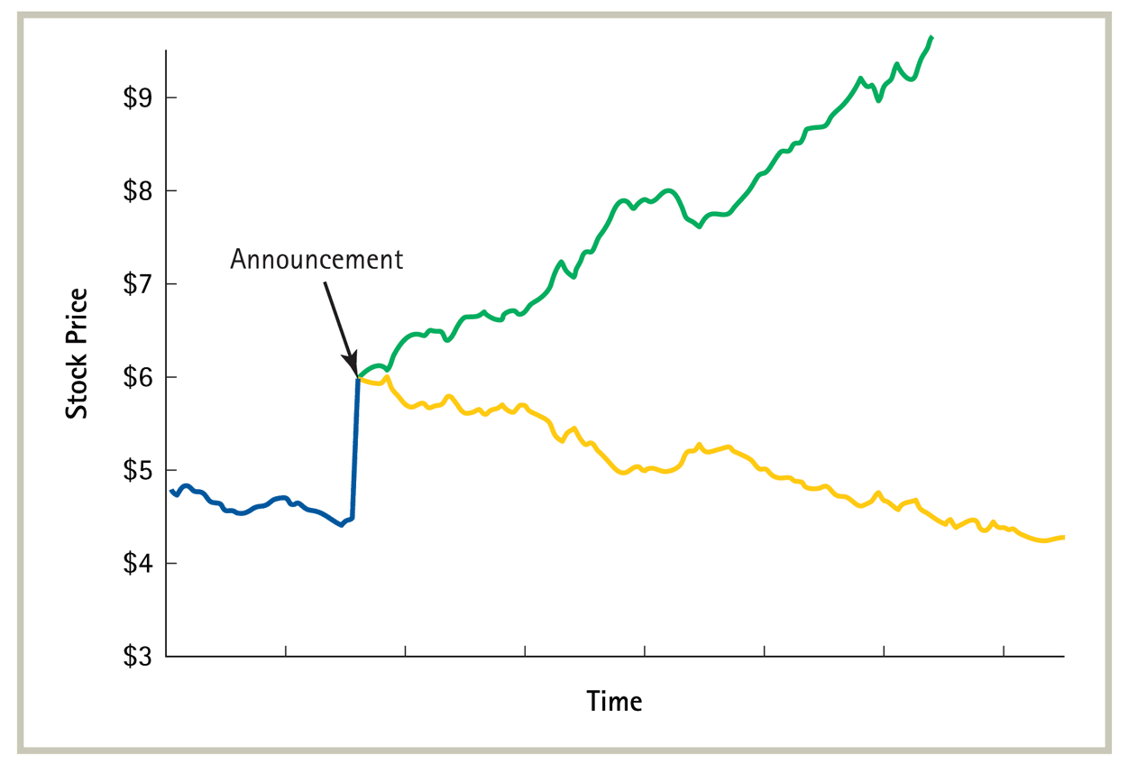
图9.4 例9.13中可能的股价轨迹
Copyright © 2007 Pearson Addison-Wesley. All rights reserved.
9-<number>

Slide 75
对于投资者和公司管理者的启示
对投资者的影响
  如果股票被公正定价，那么购买股票的投资者可以预期获得正好补偿他们的投资风险的未来现金流。
    在这种情况下，普通投资者可以有信心地投资，即使他并不完全知情。
Copyright © 2007 Pearson Addison-Wesley. All rights reserved.
9-<number>

Slide 76
对于投资者和公司管理者的启示(续)
对公司管理者的启示
  注重NPV和自由现金流
  避免会计假象
  利用金融交易支持投资
Copyright © 2007 Pearson Addison-Wesley. All rights reserved.
9-<number>

Slide 77
有效市场假说与无套利
有效市场假说表明具有同等风险的证券应该具有相同的期望回报率。
套利机会是具有同样现金流的两个证券具有不同的价格的情况。
Copyright © 2007 Pearson Addison-Wesley. All rights reserved.
9-<number>

Slide 78
问题?
Copyright © 2007 Pearson Addison-Wesley. All rights reserved.
9-<number>

